Slide 1
Klasse G versterkers
Laagfrequent versterkers
met 4 vermogentransistor
Jan Genoe
Maart 2026

Slide 2
Spaarschakelingen
Continu veranderende voeding
Voeding aanpassen aan de amplitude van het signaal
Voeding moet tijd krijgen om zich aan te passen
vertragingslijn
voorspellingsnetwerk
Stapsgewijs veranderende voeding (Klasse G)
2 of meer voedingspanningen zijn beschikbaar
signaalamplitude bepaalt de keuze van de voeding
Hoogfrequent schakelen met laagdoorlaatfilter (Klasse S)

Slide 3
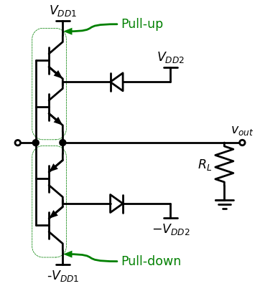
Basisschema Klasse G versterker

Slide 4
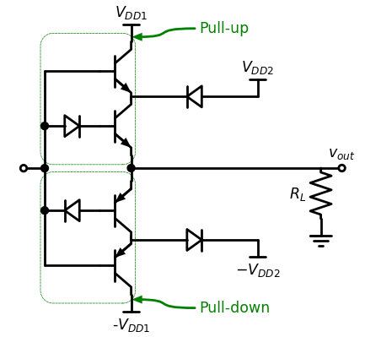
Basisschema van de klasse G versterker

Slide 5
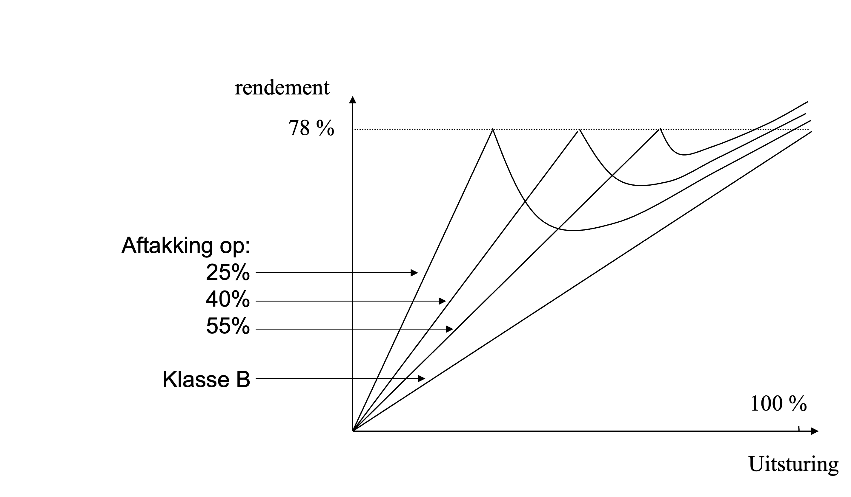
Klasse G: rendement

Slide 6
spice code basis Klasse G circuit
Klasse G versterker
*
* SUPPLY VOLTAGES
VPOS1 8 0 DC +70
VNEG1 6 0 DC -70V
VPOS2 5 0 DC +20V
VNEG2 4 0 DC -20V
*
* input source
VS1 1 0 DC 0 SIN(0V 48VPEAK 10KHZ)
*

Slide 7
spice code basis Klasse G circuit
* PUSH-PULL TRANSISTOR OUTPUT STAGE
Q1h 8 1 9 QNPN
Q1s 9 12 2 QNPN
Q2s 7 13 2 QPNP
Q2h 6 1 7 QPNP
*
Dpos 5 9 DNOM
Dneg 7 4 DNOM
*
*compensatie Vsat
Db1 1 12 DNOM

Slide 8
spice code basis Klasse G circuit
Db4 13 1 DNOM
*
* Load resistance
RL1 2 0 8
*
* DEVICE MODELS
.model QNPN NPN(BF=50)
.model QPNP PNP(BF=50)
.model DNOM D()

Slide 9
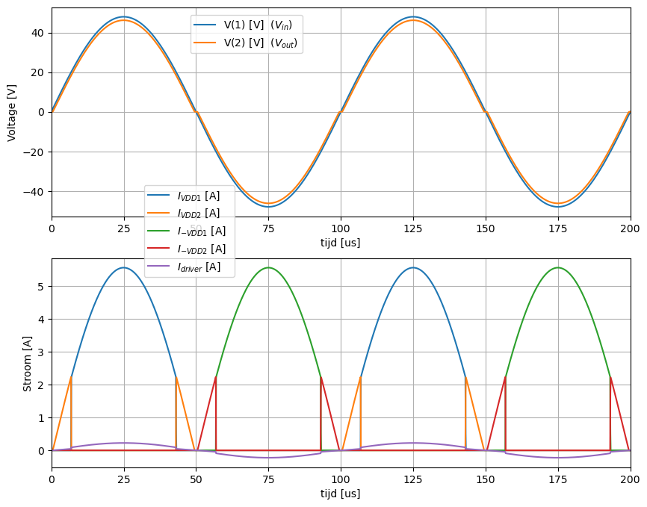
Stromen en Spanningen als functie van de tijd

Slide 10
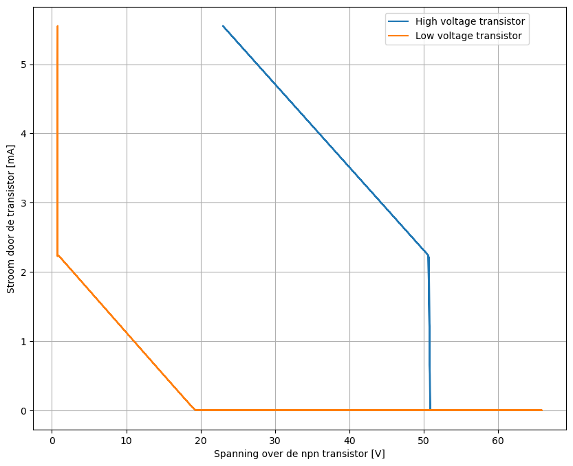
Stromen als functie van de spanning

Slide 11
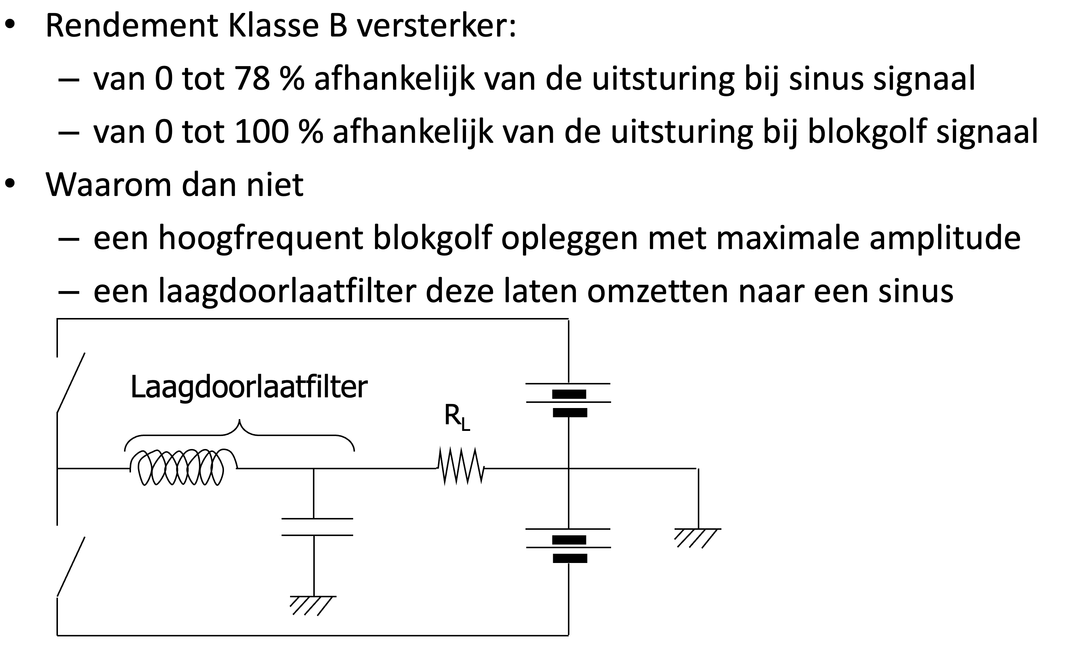
Klasse S principeschema
Notes:
Soms noemen we deze versterker ook wel een Klasse D voor Audio [1]. Klasse D versterkers zijn eigenlijk hoogfrequent versterkers, en hier wordt ook aan hoge frequentie versterkt, en daarna alleen de laagfrequent componente overgehouden.
[1] X. Jiang, “Fundamentals of Audio Class D Amplifier Design: A Review of Schemes and Architectures,” IEEE Solid-State Circuits Magazine, vol. , no. , pp. –, Summer .

Slide 12
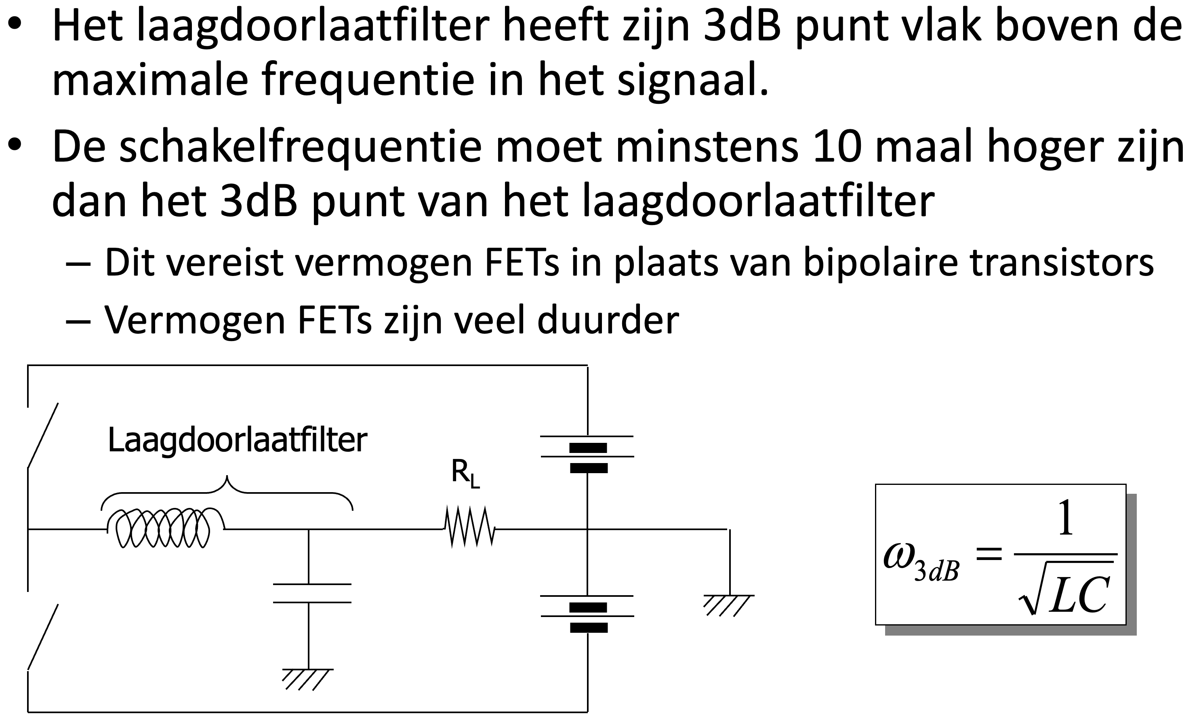
Klasse S: vereisten

Slide 13
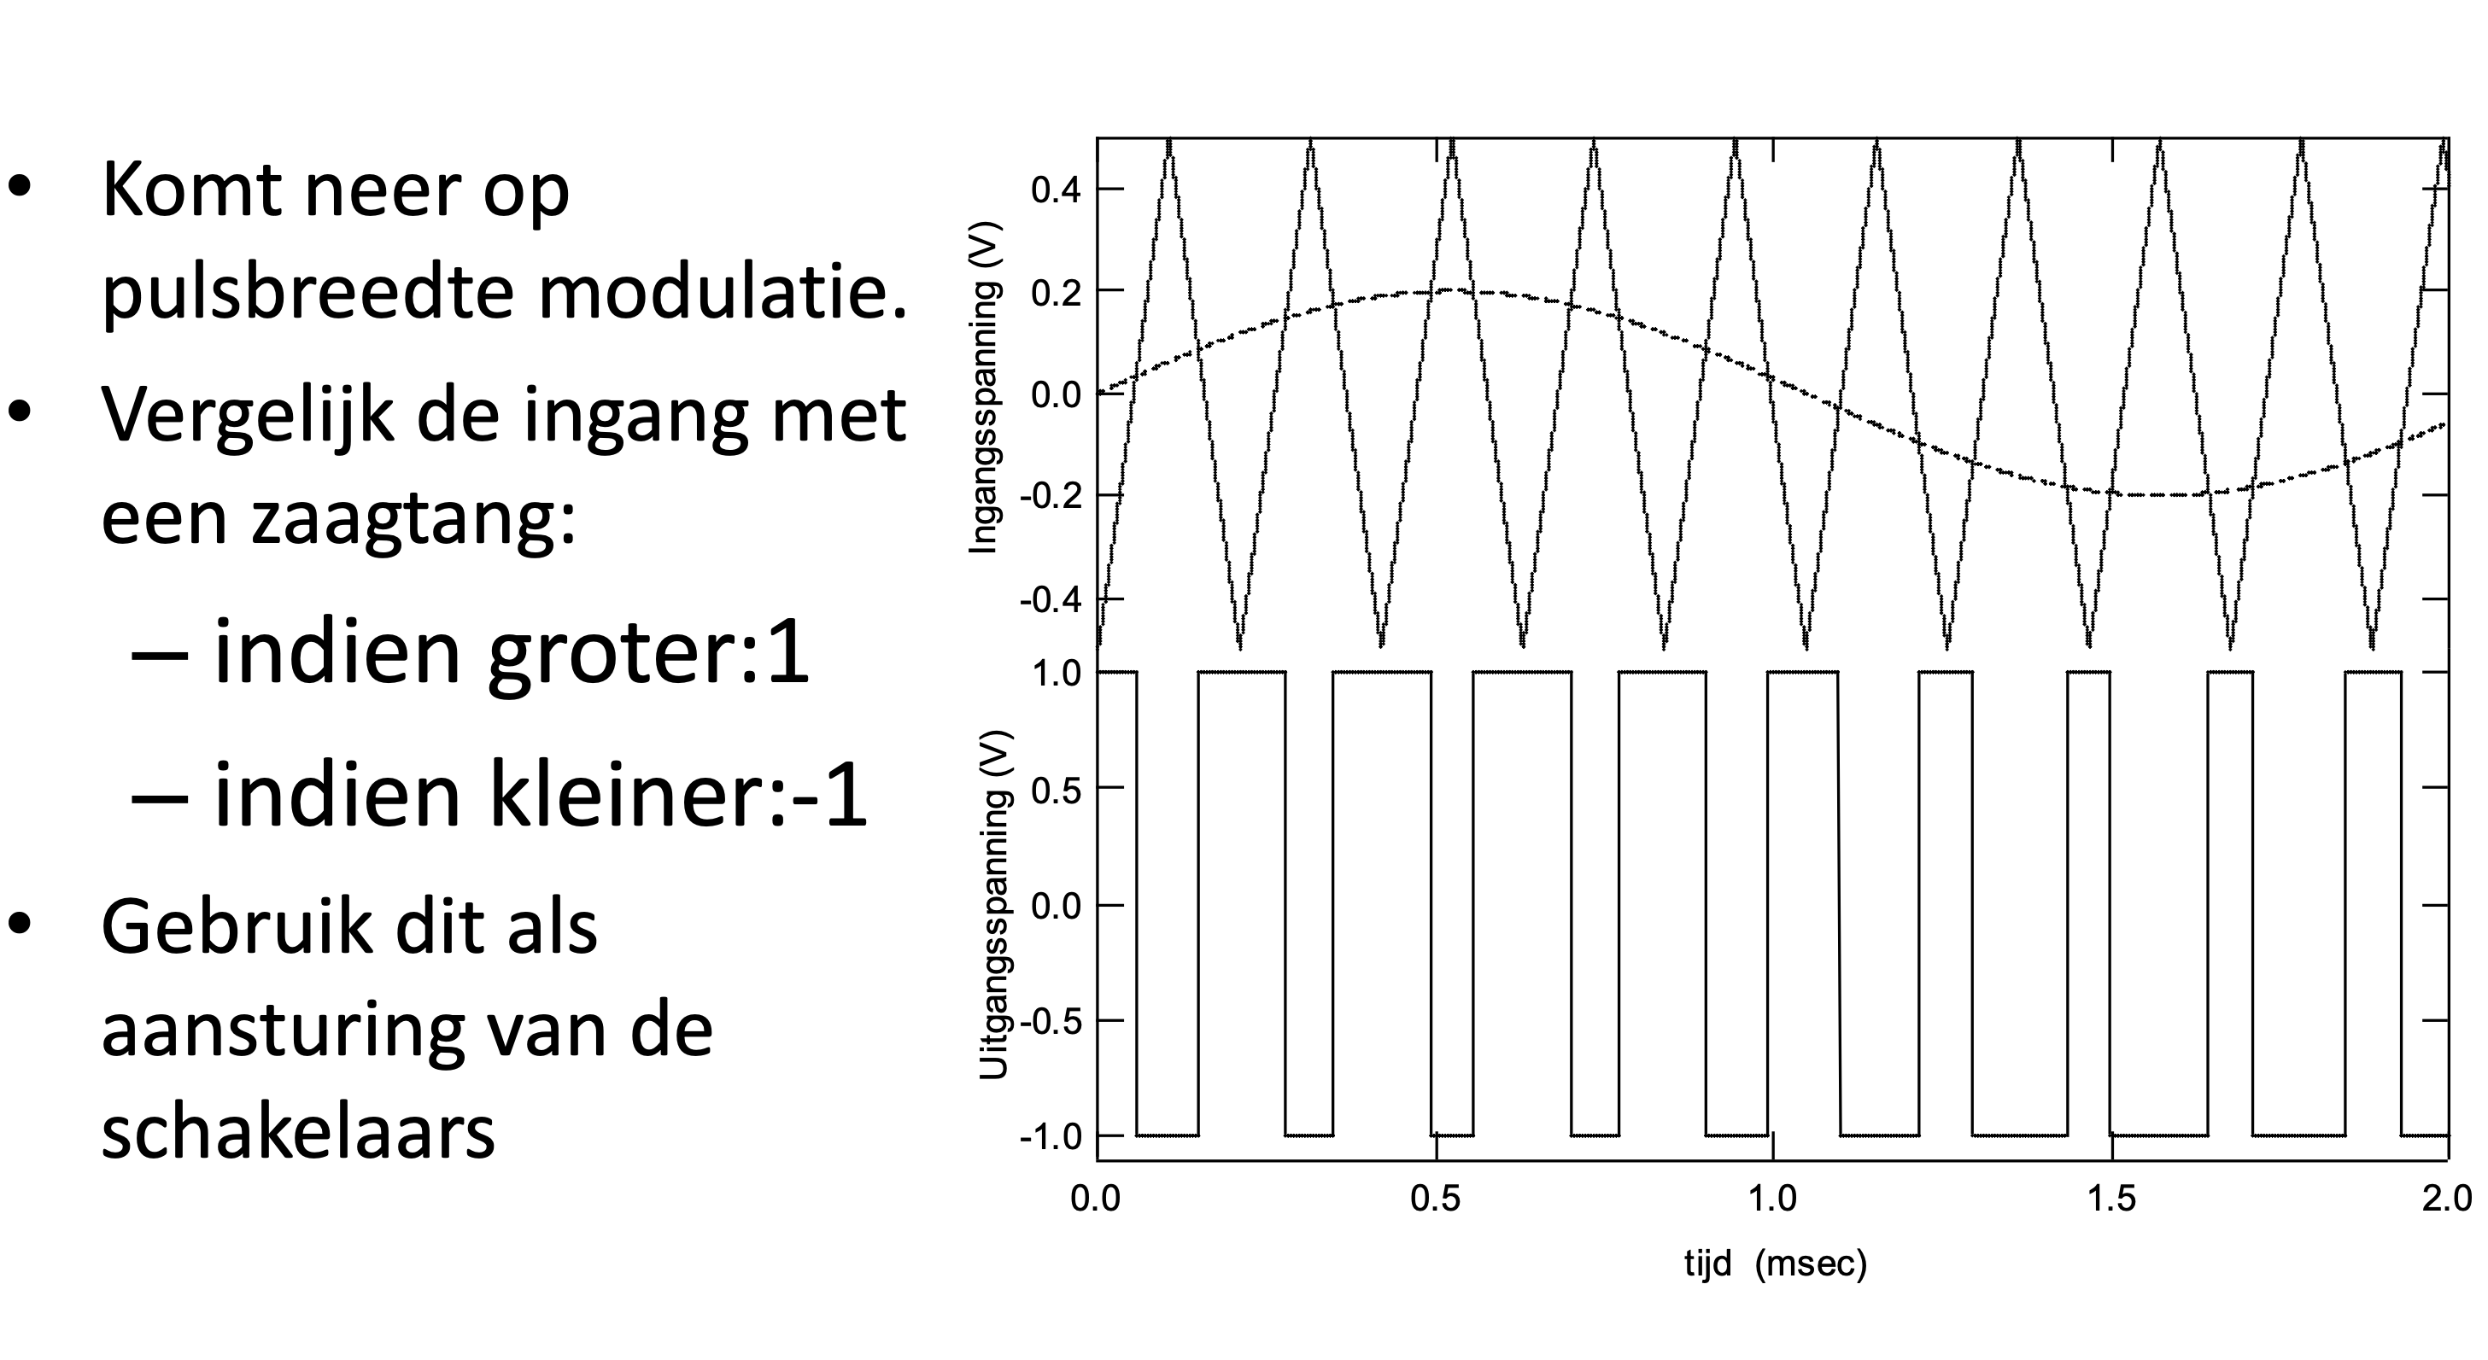
Aansturing Klasse S

Slide 14
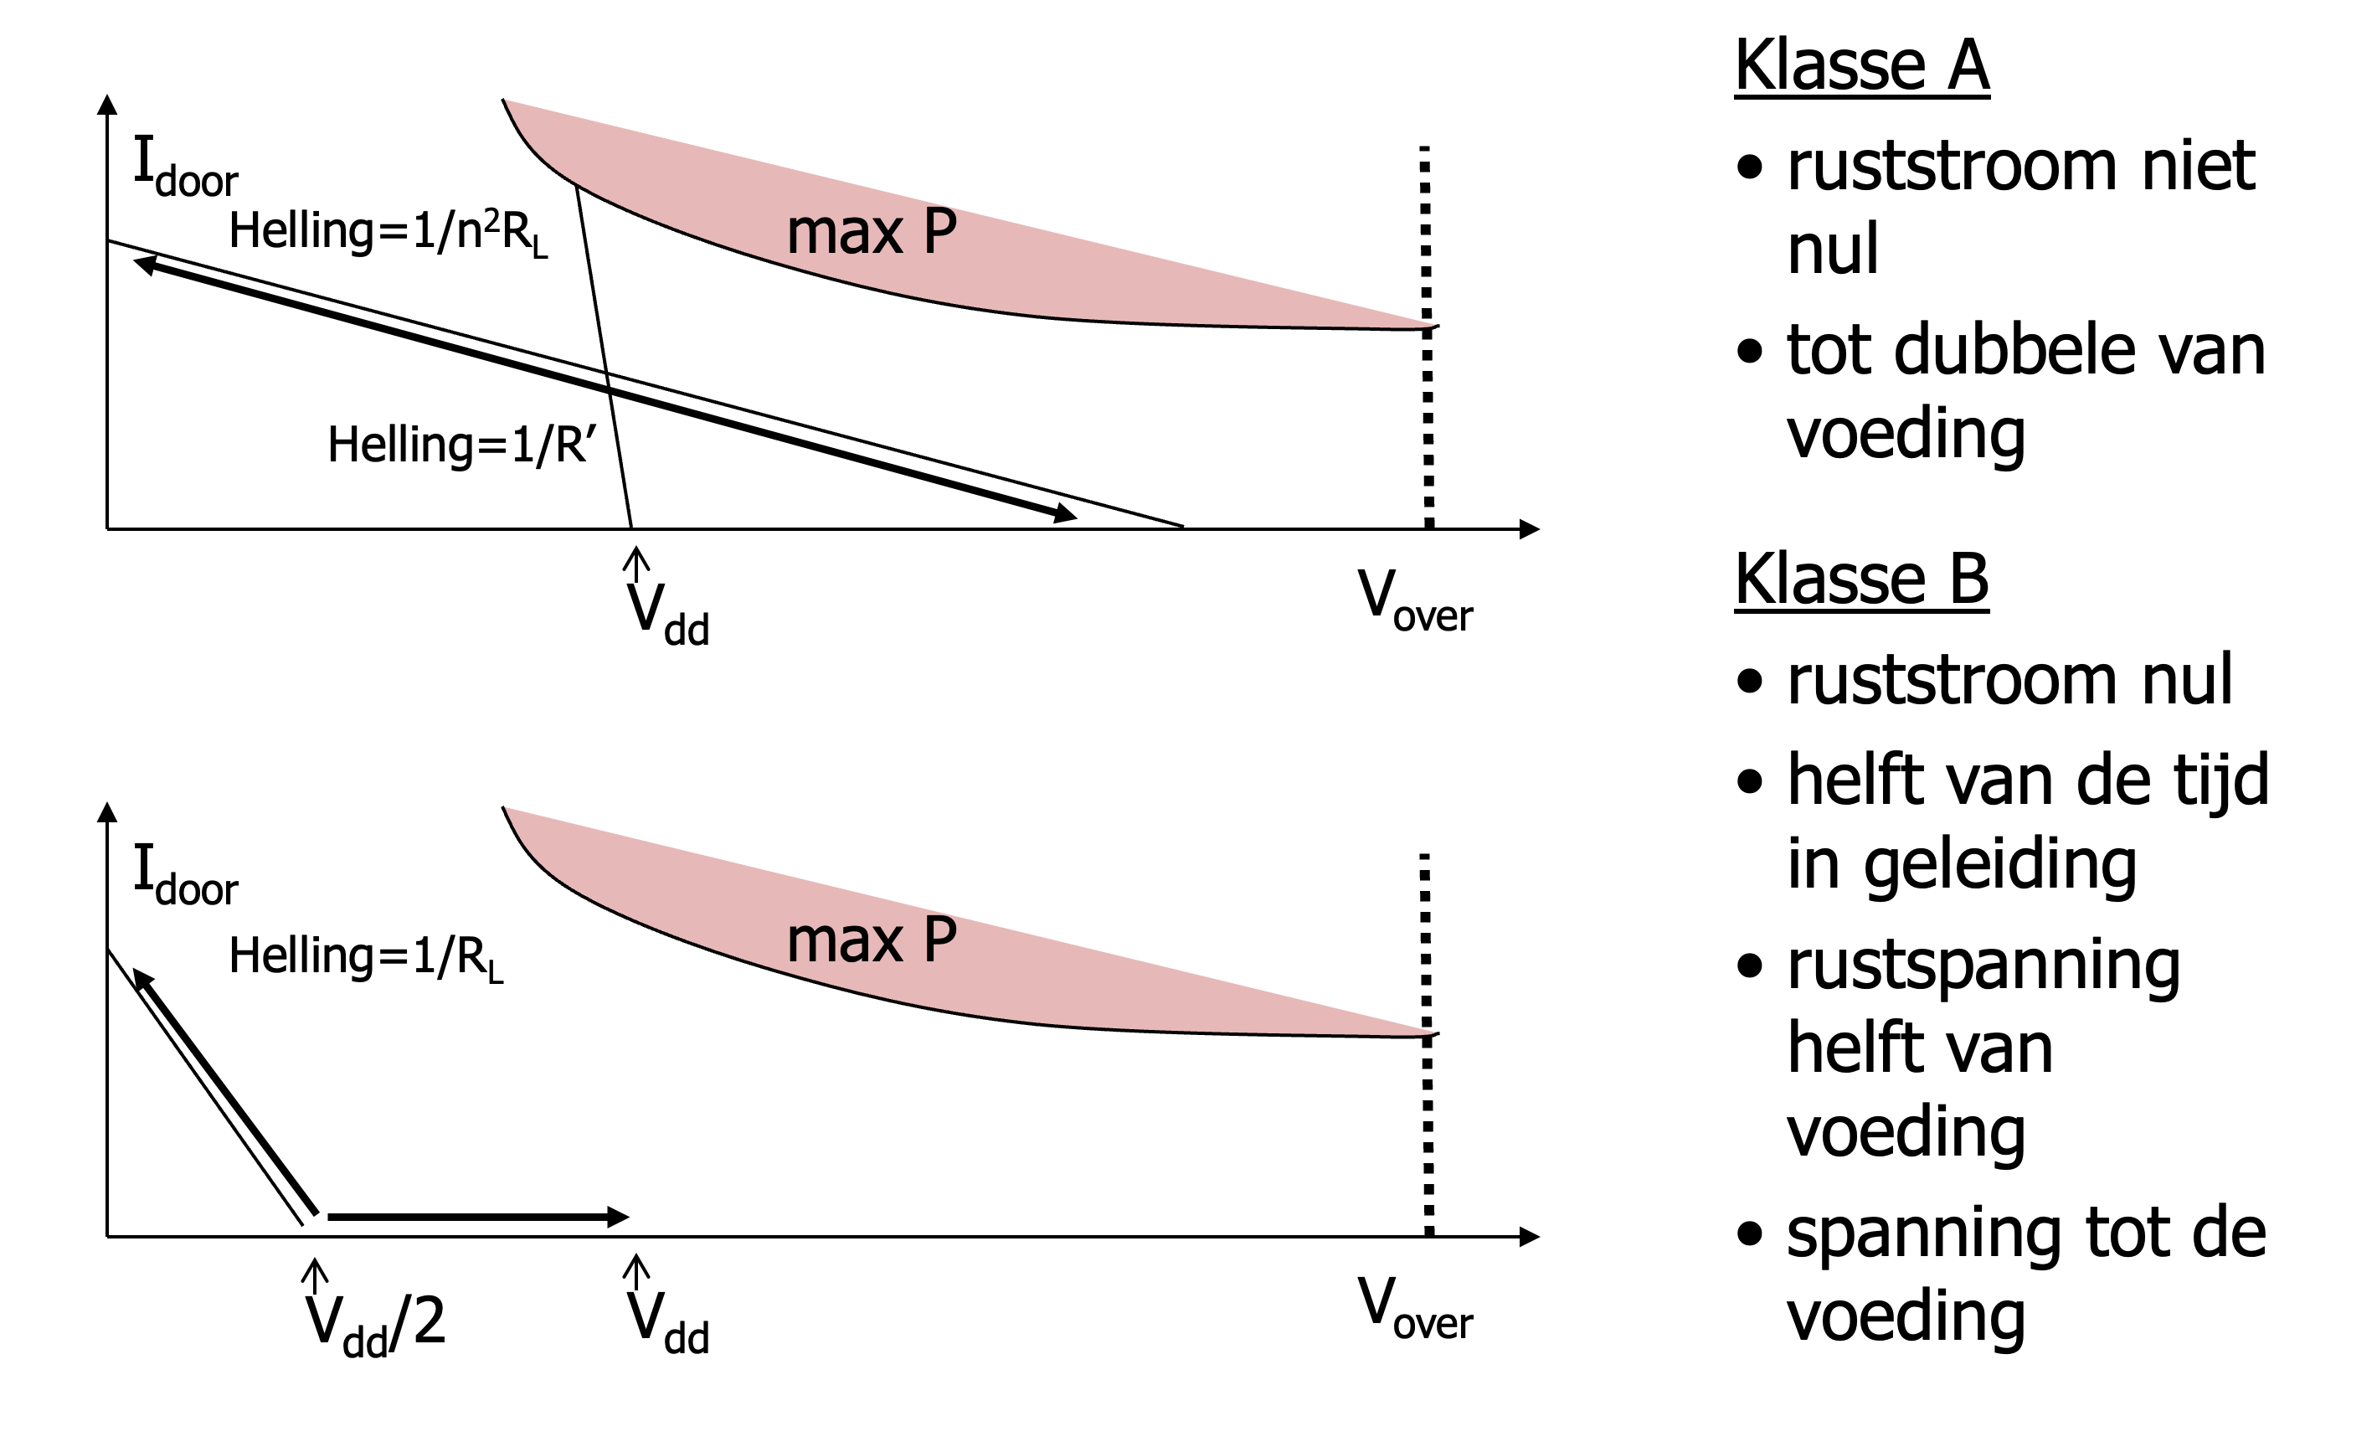
Stromen door en spanningen over de transistor
Notes:
In de grafiek van de klasse B versterker beschouwen we een klasse B versterker met slechts 1 voedingsspanning. Wanneer we een klasse B versterker beschouwen uitgevoerd met een voeding + $V_{DD}$ en –$V_{DD}$, bereikt de maximale spanning over de transistor de waarde 2$V_{DD}$.

Slide 15
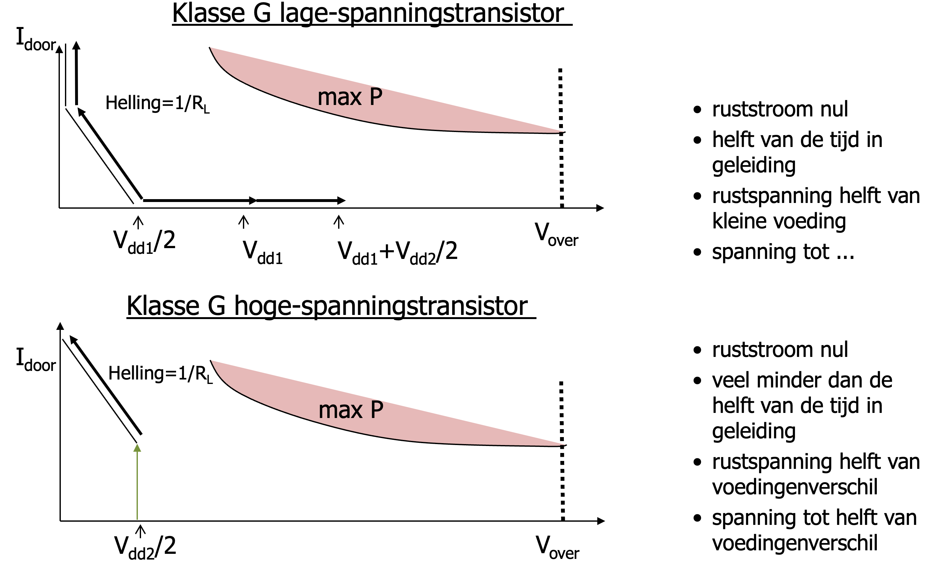
Stromen door en spanningen over de transistor
Notes:
$V_{DD1}$ is hier het spanningsverschil tussen de + en de – klem van de voedingen gebruikt voor kleine signalen en $V_{DD2}$ is het spanningsverschil tussen de + en de – klem van de voedingen gebruikt voor grote signalen.
De binnenste transistors krijgen de hoogste spanningen te verwerken, maar dit nooit onder grote stroom. Als er een grote stroom loopt is de spanning over deze transistors nul.
De buitenste transitors geleiden wel een grote stroom onder spanning, maar de spanning over deze transistors is echter steeds beperkt.
Met deze verschillen wordt best rekening gehouden bij de keuze van de transistors. Het ligt voor de hand een ander type transistor te gebruiken voor beide gevallen.

Slide 16
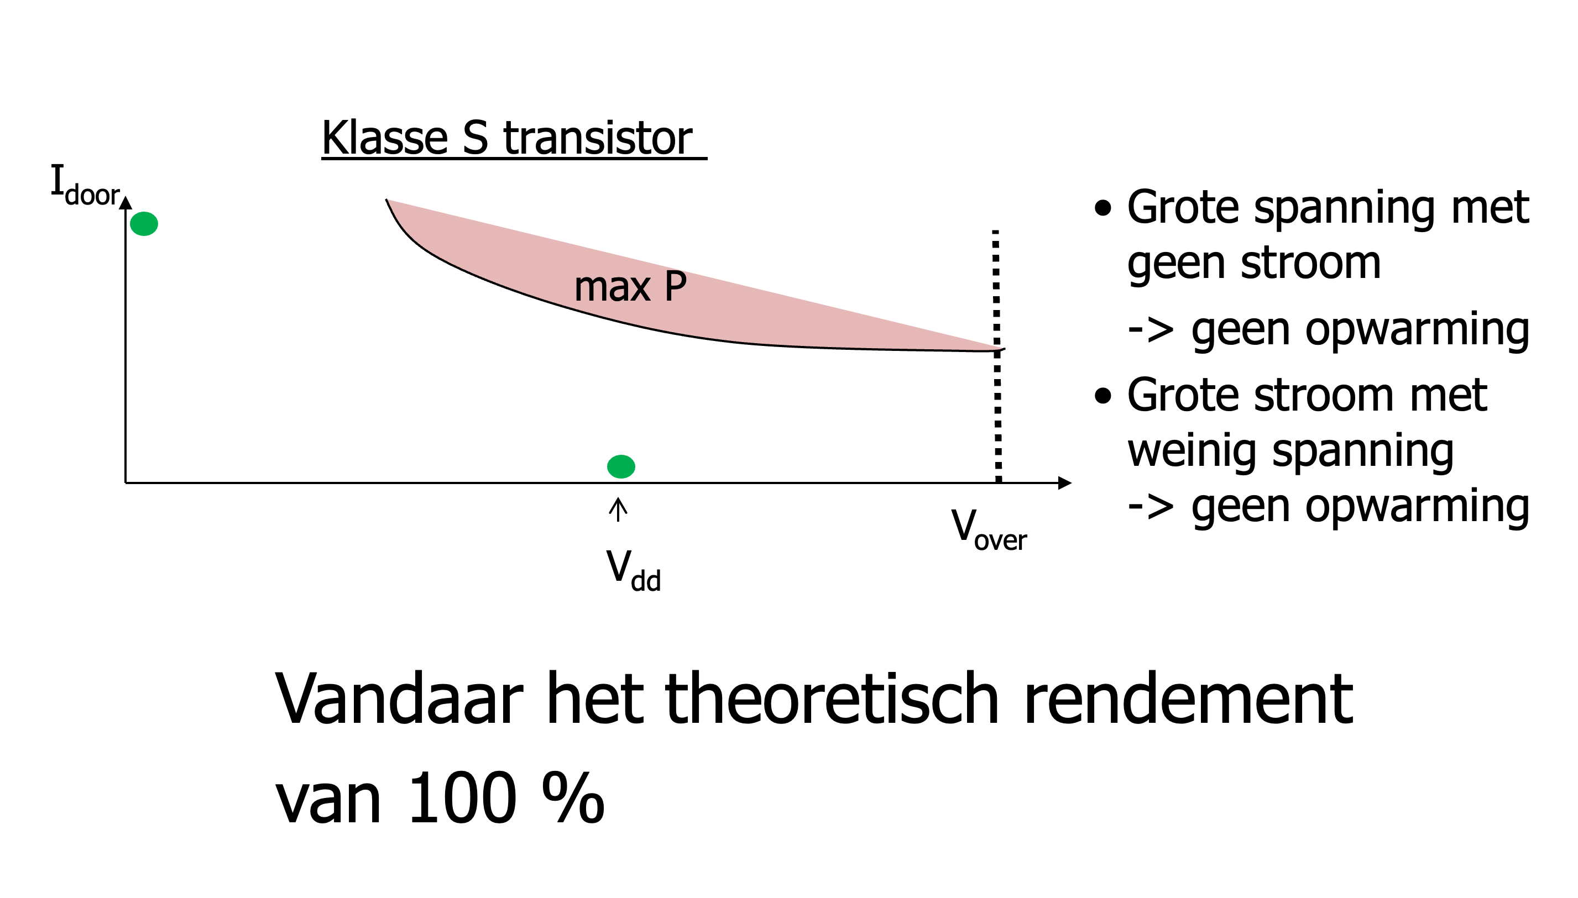
Stromen door en spanningen over de transistor

